Slide 1

Веста
Система автоматизации учета лабораторных исследований

Slide 2
План доклада
Основное назначение
Цели создания
Общая схема системы
Подсистемы и порядок работы
Вопросы

Slide 3
Основное назначение
Система «Веста» предназначена для автоматизации процесса сбора, передачи и анализа информации по проведению лабораторного тестирования образцов поднадзорной продукции при исследованиях в области диагностики, пищевой безопасности, качества продовольствия и кормов, качества и безопасности лекарственных средств для животных и т.п.
С помощью системы «Веста» осуществляется централизованный контроль за выполнением государственных программ по мониторингу безопасности пищевой продукции и эпизоотическому мониторингу.

Slide 4
Цели создания
Создание информационно-аналитического комплекса, обслуживающего сеть ветеринарных лабораторий в Российской Федерации.
Создание единой централизованной базы данных результатов лабораторных исследований поднадзорной продукции с возможностью доступа в любой момент времени к актуальной информации для формирования отчетов, быстрого поиска и анализа информации.
Сокращение времени на оформление лабораторной отчетности.
Учет всех стадий проведения исследований.
Сокращение трудовых, материальных и финансовых затрат на оформление документации,минимизации человеческих ошибок, благодаря наличию готовых форм для ввода информации, а также проверки вводимых пользователем данных.
Предоставление информационных сервисов для клиентов лабораторий.

Slide 5
Пользователи и роли
Использование системы «Веста» доступно для любой лаборатории Российской Федерации вне зависимости от формы собственности, ведомственной принадлежности и специализации.
Система предназначена для использования сотрудниками:
  ветеринарных лабораторий разных уровней;
  лабораторий ВСЭ;
  территориальных управлений;
  центрального аппарата Россельхознадзора;
Каждый пользователь системы имеет свой набор доступных функций, реализованный в подсистемах:
  приёмка;
  проведение исследований;
  отчетность;
  администратор;
  статистика;
  подсистема для ТУ;

Slide 6
Использование системы
Система «Веста» введена в эксплуатацию: приказ Россельхознадзора от 7 ноября 2011г. № 554 (http://www.fsvps.ru/fsvps-docs/ru/laws/orders/2011/vesta.pdf).
Система «Веста» внесена в Реестр федеральных государственных информационных систем: номер электронного паспорта: серия ФС-7711 номер 0184 от 27.12.2011 (http://www.rsoc.ru/it/register/?id=90042).
С помощью системы «Веста»:
оформлено экспертиз – 669 225, исследовано проб – 1 139 963, проведено исследований – 6 343 707;
В системе «Веста» зарегистрировано:
Лабораторий – 83, пользователей – 3056.
Территориальных управлений – 59, пользователей 589.

Slide 7
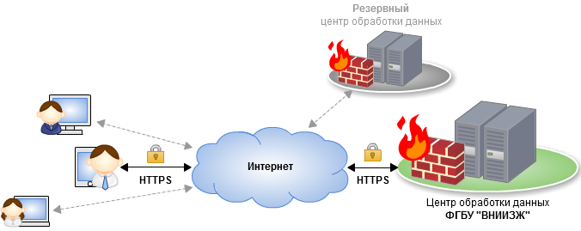
Общая схема работы
Для работы с системой «Веста» необходимы:
доступ к сети Интернет;
браузер (Firefox, Chrome последних версий, ведется работа по организации поддержки старых версий браузеров).
Архитектура системы:
Система «Веста» - это веб-приложение, которое «развернуто» на серверной площадке ФГБУ «ВНИИЗЖ».
В качестве серверного ПО используются только свободные (бесплатные) продукты.
Вся вносимая в систему информация резервируется ежедневно.

Slide 8
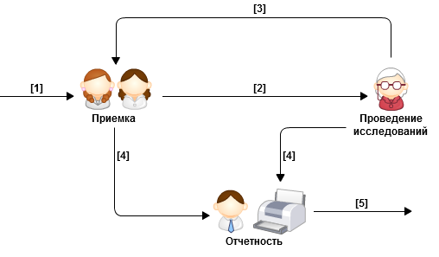
Схема работы системы
Пояснения к диаграмме:
[1] – пробы поступают в лабораторию, вносится первичная информация. Сотрудники приёмки вносят дополнительную информацию, распределяют исследования по отделам.
[2] – пробы передаются в отделы. Пробы распределяются по отделу, проводятся исследования, вносятся результаты в программу.
[3] – результаты отправляются в приемку для составления протоколов.
[4] – обработка результатов.
[5] – формирование отчетности.

Slide 9
Подсистема «Приемка»
Подсистема «Приемка» предназначена для:
  внесения первичной информации по поступающим пробам;
  распределения «заданий» по отделам;
  выдачи подготовленных проб отделам;
  формирования протоколов испытаний и экспертиз.

Slide 10
Внесение информации по пробе
Существует возможность импорта информации о пробе на основе электронного акта отбора, оформленного в системе «Меркурий.СВХ», кроме того при указании шифра акта информацию о результатах исследований можно просматривать в системе «Меркурий.СВХ». С мая аналогичные функции доступны для актов, оформленных через систему «Меркурий.ГВЭ».

Slide 11
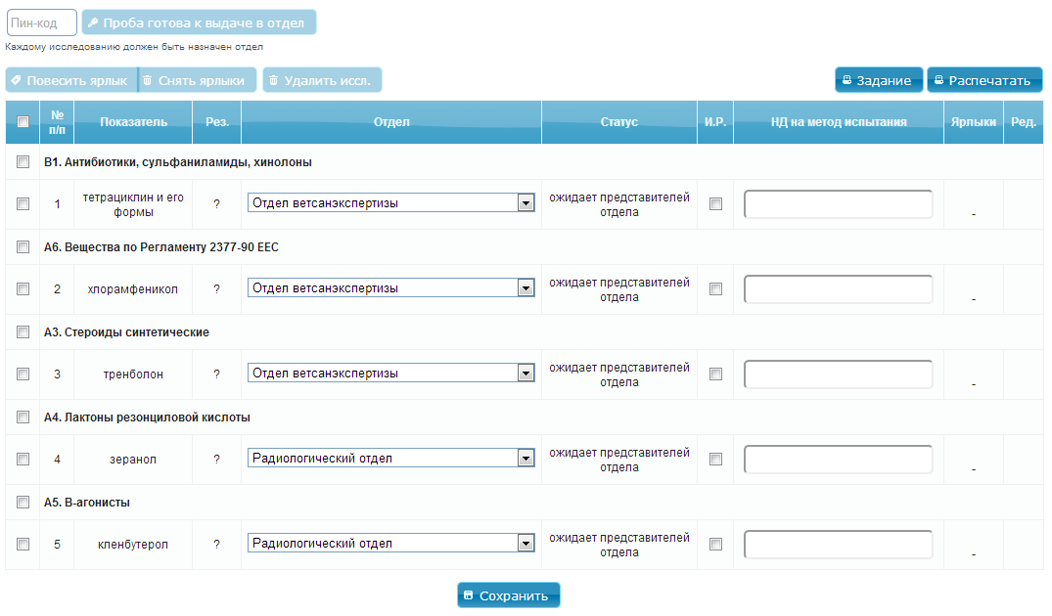
Назначение и распределение исследований

Slide 12
Выдача проб
Сотрудники отделов «расписываются» своим пин-кодом в получении проб на приемке.

Slide 13
Формирование протоколов
По каждой пробе реализована возможность формирования стандартного документа о выполнении (протокол / экспертиза), либо индивидуального для лаборатории, в том случае, если стандартные формы её не устраивают.

Slide 14
Пример готового протокола

Slide 15
Подсистема «Проведение исследований»
Подсистема «Проведение исследований» предназначена для:
  Распределения исследований внутри отдела.
  Осуществления контроля над процессом исследования и исполнителями.
  Внесения результатов испытаний.
  Формирование отчетов.

Slide 16
Список входящих проб
На страницу выводится весь список проб, которые находятся на исследовании в отделе на текущий момент.

Slide 17
Назначение исполнителей
На каждое исследование заведующий отделом может назначить исполнителя. Только после этого исполнитель сможет вносить результаты.

Slide 18
Внесение результатов
На этой странице происходит внесение результатов исследования. Исследователям доступны редактируемые шаблоны значений, для ускорения процесса работы.

Slide 19
Подсистема «Отчетность»
Подсистема «Отчетность» предназначена для:
  Формирования отчетов 4-вет Б, В, Е, Д;
  Формирования общих отчетов по лаборатории, используя конструктор;

Slide 20
Конструктор отчетов
Конструктор отчетов позволяет производить многокритериальный поиск информации по лаборатории за определенный период и выводить его в табличном виде в формате MS Excel.

Slide 21
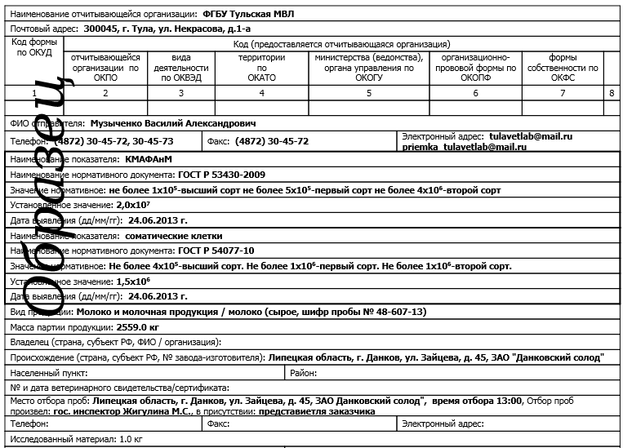
Срочные отчеты

Slide 22
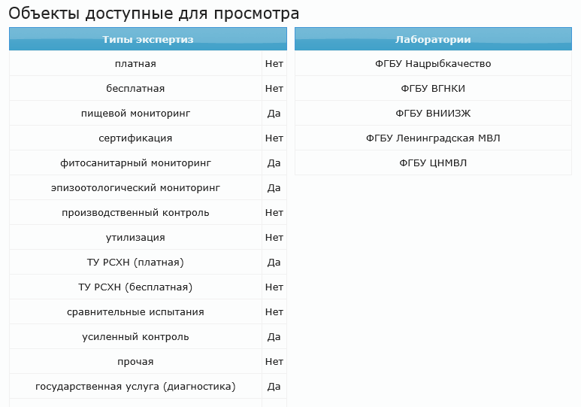
Подсистема ТУ

Slide 23
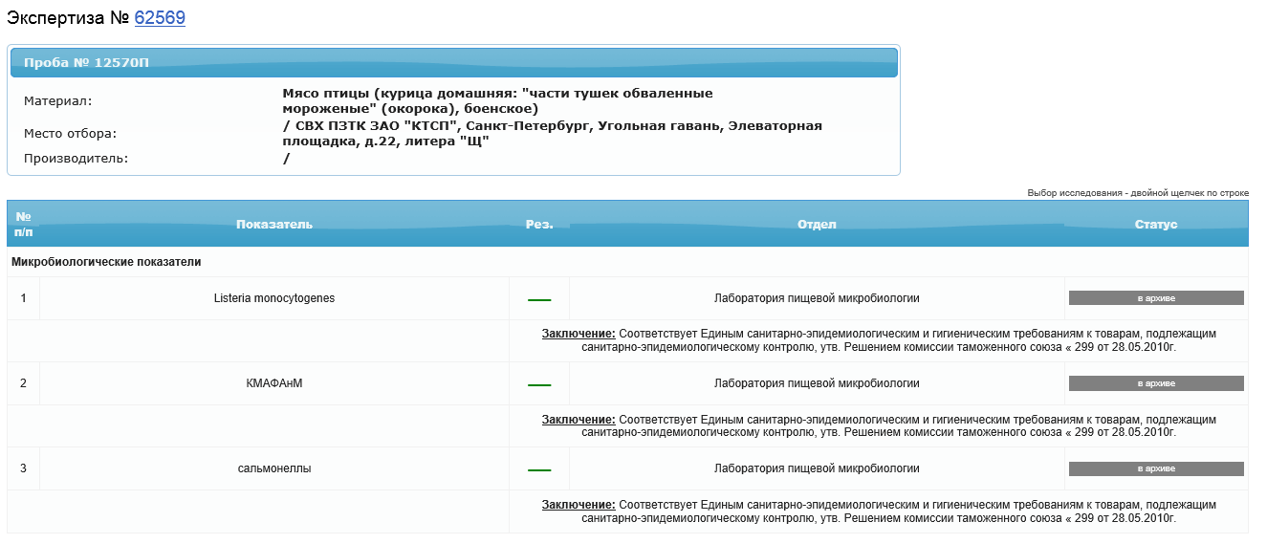
Просмотр результатов

Slide 24
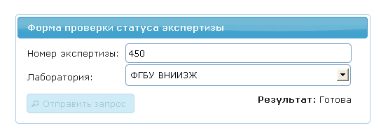
OpenVesta, сервис для клиентов
http://vesta.vetrf.ru/openvesta

Slide 25
Спасибо за внимание
help.vetrf.ru

